Slide 1

NÁZEV: VY_32_INOVACE_07_ Německý jazyk 7.-9.r.
NÁZEV ŠKOLY:ZŠ Dolní Benešov, příspěvková organizace
AUTOR: Mgr. Ludmila Faiková
TEMA: Způsobové sloveso können
ČÍSLO PROJEKTU: CZ.1.07/1.4.00/21.1262

Slide 2
Anotace:
Žáci se v této prezentaci seznámí s časováním slovesa können
a jeho postavením ve větě.
Poté si procvičí časování tohoto slovesa

Slide 3
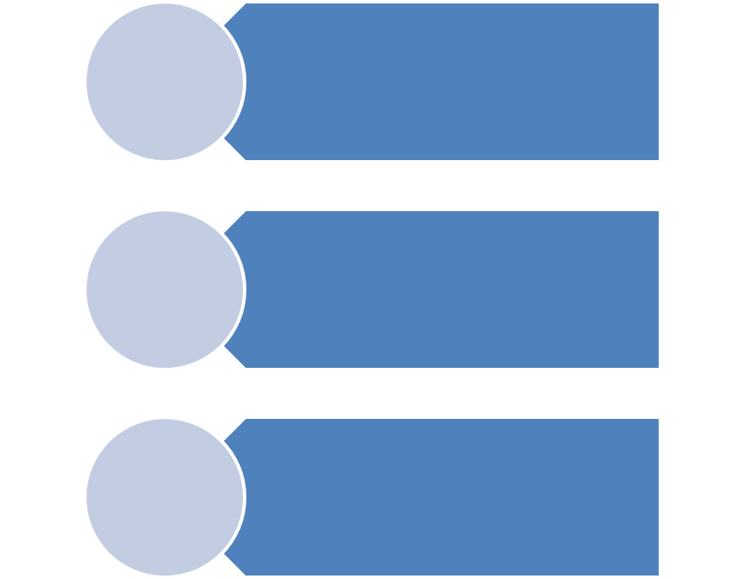

können – umět , moci
1.
ich kann
1.
wir können
2.
du kannst
2.
ihr könnt
3.
er, sie, es kann
3.
sie, Sie können

Slide 4
RÁMCOVÁ KONSTRUKCE
Ich
kann
schnell Inliner
fahren.
Umím (můžu) jezdit rychle na kolečkových bruslích.
Kannst
du Tennis
spielen?
Umíš (můžeš) hrát tenis?

Slide 5

Übersetze:
umíme……………………………
mohou………………………........
může………………………….......
umím……………………………..
můžete…………………………….
umíš?..............................................
umíte?.............................................
můžu……………………………...
umí?................................................
můžeš? ……………………….......
nemůžeme………………………..
(können, kann, könnt, kannst)

Slide 6
Übersetze:
umíme……………………………wir können
mohou………………………........sie können
může………………………….......er, sie, es kann
umím……………………………..ich kann
můžete…………………………….ihr könnt, Sie können
umíš?..............................................kannst du?
umíte?.............................................könnt ihr? können Sie?
můžu……………………………...ich kann
umí?................................................kann er, sie, es?
můžeš? ……………………….......kannst du?
nemůžeme………………………..wir können nicht
(können, kann, könnt, kannst)

Slide 7
Citace:
Obrázky jsou z otevřené galerie Microsoft Office.
www.office.microsoft.com
Text je dílem autora.
9.5.2012

